Slide 1
第 11 週 進 度 報 告
蔡 佩 容

Slide 2
報 告 ( І )
安裝 SQL server 2008 rs
  還沒成功，伺服器名稱一直抓不到，嘗試找其他方法解決
修改 ER-Model
  增加主題、題目兩個實體
  增加屬於、對應、EDGE三個關聯
  標的實體增加可容納多少人、教材、目前人數
  Study增加有沒有正確到學習點、系統推薦順序
  學生實體增加開始學習時間

Slide 3
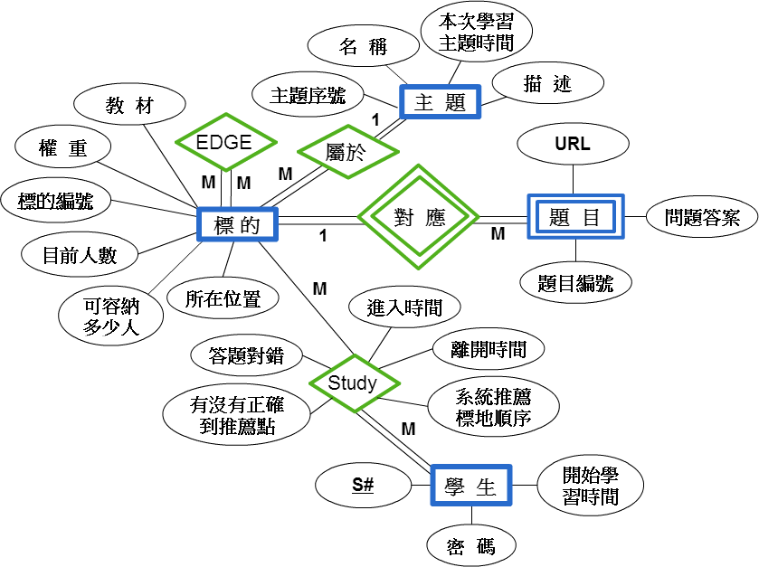
報 告 (П)

